Slide 1
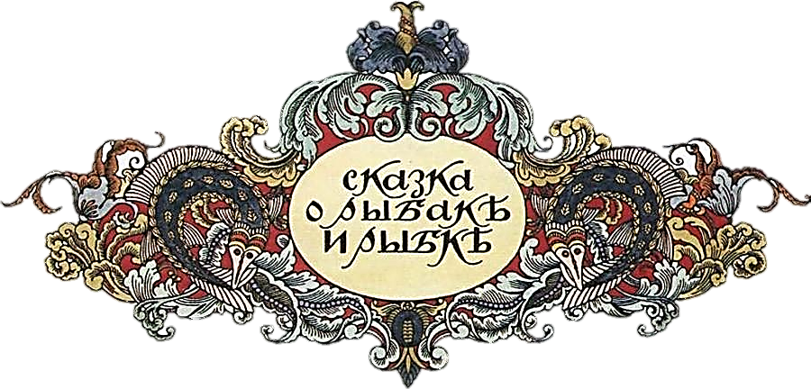
ИВАН
ЯКОВЛЕВИЧ
БИЛИБИН
от А
до Я

Slide 2
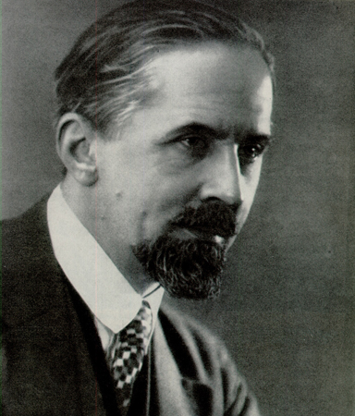
ИВАН ЯКОВЛЕВИЧ
БИЛИБИН
(1876-1942)
Русский художник: график, книжный иллюстратор и театральный оформитель;
активный участник объединения «Мир искусства»;
создатель уникального «билибинского» стиля.
«Насколько я себя помню, я рисовал всегда»
Notes:
Методический материал посвящен творчеству Ивана Яковлевича Билибина.
В энциклопедической литературе можно прочитать, что И.Я. Билибин - русский художник: график, книжный иллюстратор и театральный оформитель; активный участник объединения «Мир искусства»; создатель уникального «билибинского» стиля. Эта информация говорит о широте его творчества, но не передает его пленительной силы. Мы чаще всего знакомимся с работами Билибина еще в детстве, читая сказки, оформленные художником. Нас впечатляют их красочность, узорочье, внимание к деталям. Работы Билибина полны очарования и остаются в памяти надолго.
Материал представлен в виде электронной книги «И.Я.Билибин. От А до Я», построенной по принципу азбуки. Почему книги? Потому что Билибин – это, в первую очередь, художник книги, вся творческая энергия мастера была направлена на создание книги как уникального произведения искусства.

Slide 3
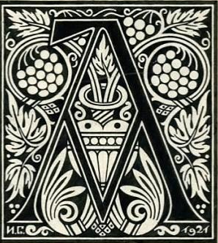
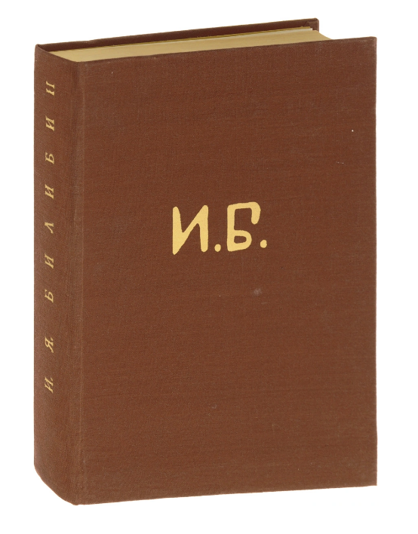
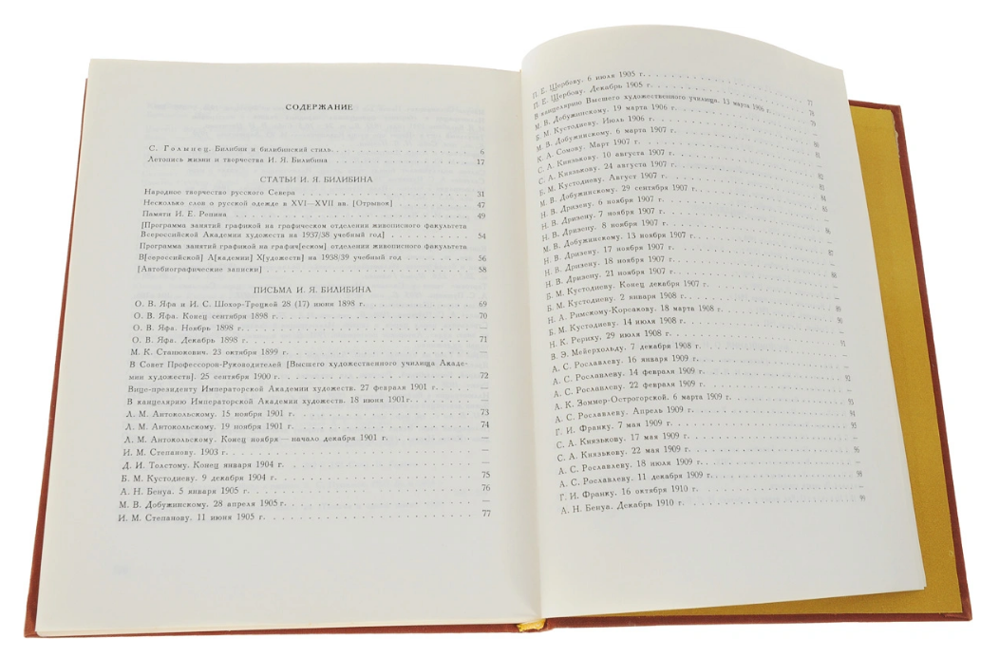
«Автобиографические записки»
Notes:
Есть художники, которые выходят за рамки изобразительного искусства и пишут книги – автобиографии, размышления об искусстве, наставления ученикам. И.Я.Билибин оставил много писем родным, друзьям и ученикам, писал статьи об искусстве. «Автобиографические записки» - небольшой рассказ о себе, о главных этапах художественной деятельности. Это не автобиография, но не менее ценный источник для изучения жизни и творчества Билибина.

Slide 4
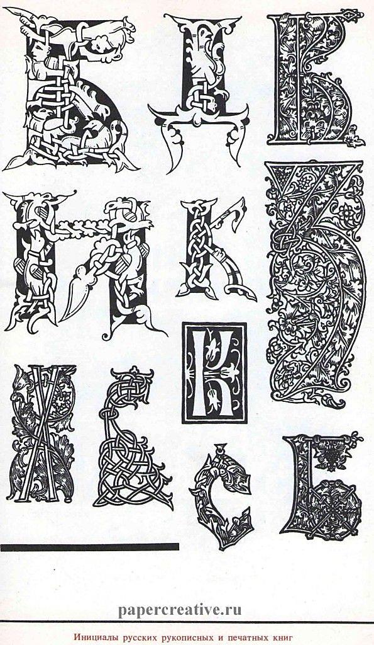
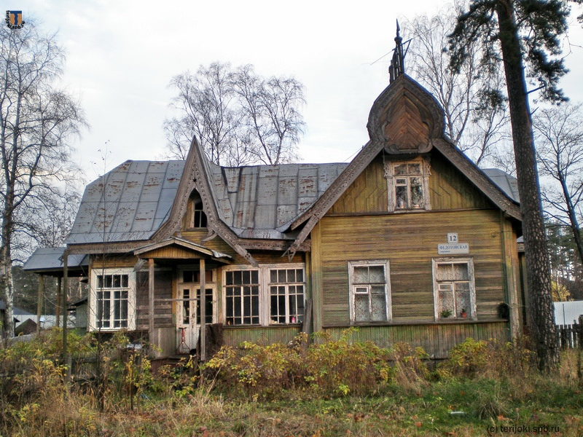
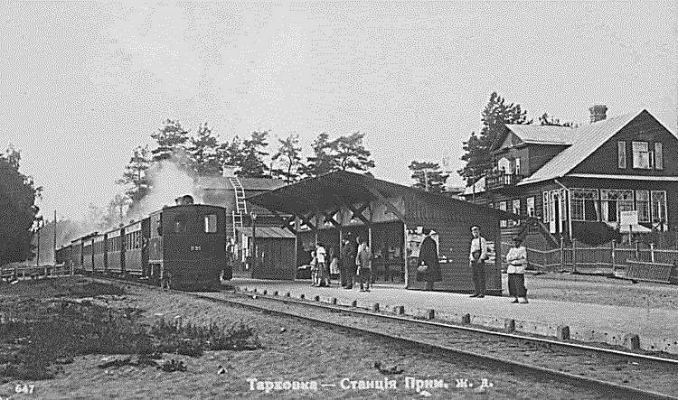
Биография
И.Я. Билибина
Село Тарховка
Notes:
Иван Яковлевич Билибин родился 4 августа 1876 г. в селе Тарховка, недалеко от Санкт-Петербурга. Он потомок старинного купеческого рода, первые упоминания о котором датируются периодом правления царя Ивана Грозного.

Slide 5
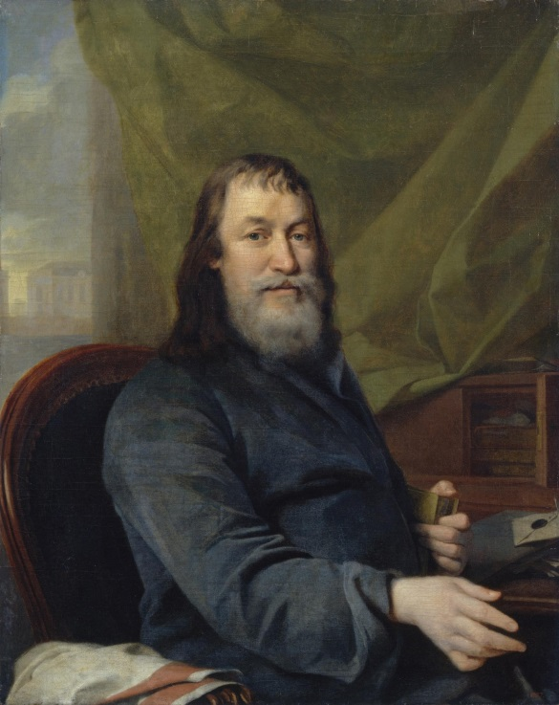
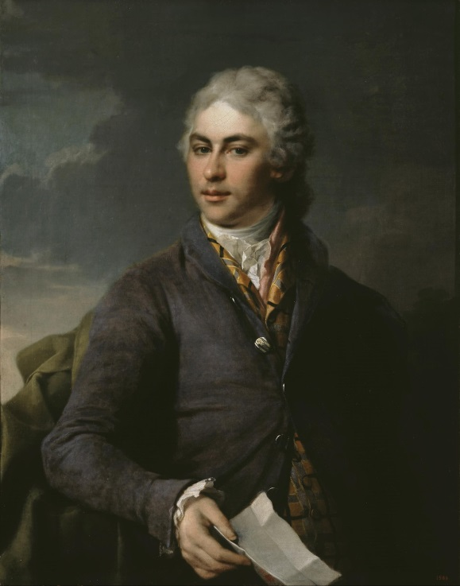
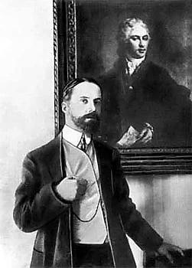
Д.Г.Левицкий.
Портрет Ивана Харитоновича Билибина (?-1808), калужского промышленника и купца 1-ой гильдии.180
Д.Г.Левицкий.
Портрет Якова Ивановича Билибина (1779-1854), калужского купца 1-ой гильдии.1801
И.Я.Билибин на фоне портрета своего деда в Эрмитаже
Notes:
В Эрмитаже есть портреты предков художника работы известного живописца Д. Г. Левицкого. На одном из них изображен прадед художника Иван Харитонович Билибин, купец и промышленник высшей гильдии, губернатор г.Калуги. Другой портрет деда художника Якова Ивановича, он также был купцом 1-ой гильдии. Эти портреты были подарены музею «Эрмитаж» Иваном Яковлевичем. Сохранилась фотография И.Я.Билибина на фоне портрета своего деда в Эрмитаже. Отец художника Яков Иванович(1838 – 1904) выбрал карьеру военного врача. Он участвовал в войне с Турцией 1877 – 1878 годов, прошел путь от младшего судового врача до помощника главного доктора Санкт-Петербургского морского госпиталя, а затем главного доктора Либавского морского госпиталя и одновременно медицинского инспектора Порта Императора Александра III в Курляндской губернии.
Мать Варвара Александровна тоже связана с морем — она была дочерью военного инженера. Любила музыку, в совершенстве владела игрой на рояле, обучаясь у прославленного композитора Антона Григорьевича Рубинштейна.
В 1888 году Иван Билибин стал учеником Первой Петербургской гимназии. Учился он хорошо: увлекался литературой и историей, но лучше всего оценки были по математике. За успехи в точных науках Билибина наградили серебряной медалью. Гимназистом особенно гордился дядя, Николай Билибин. Он был известным педагогом и автором учебников по алгебре и геометрии.
Дальнейшее обучение связано с Петербургским университетом, где Билибин приобрел юридическое образование, но решил заняться искусством. Ремеслу художника он обучался в различных русских и зарубежных мастерских, в том числе мастерской Ильи Репина.

Slide 6
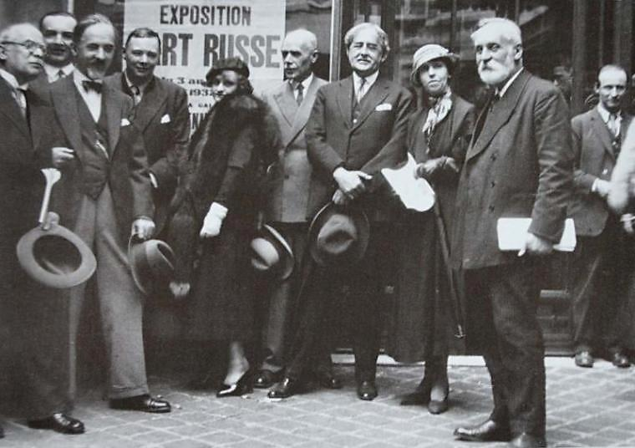
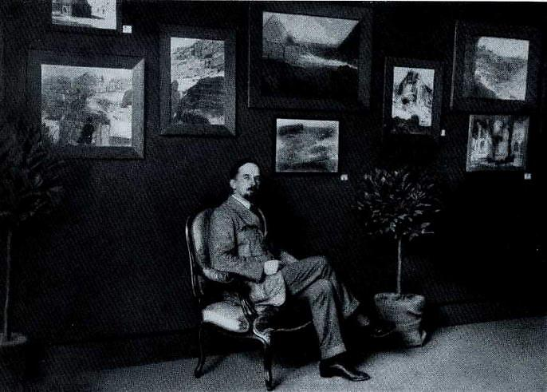
И.Я. Билибин на своей персональной выставке. Александрия. Декабрь 1924 г.
И.Я. Билибин (третий слева) на выставке русского искусства в Париже. 1932 г.
Notes:
Жизнь Билибина состояла из трех различных и по продолжительности, и по значению периодов: дореволюционная Россия, эмиграция, Советский Союз.
В Петербурге к Билибину пришло признание как иллюстратору русских сказок и театральному художнику. Билибин активно сотрудничал с объединением «Мир искусства» и занимался преподавательской деятельностью в школе Общества поощрения художеств.
Революцию художник не принял и эвакуировался из страны. Как говорил Иван Яковлевич: рок или судьба унесли его из России…Так он попал сначала в Египет , где продолжил заниматься профессиональной деятельностью. Его работы были известны и в арабском, и в европейском Египте. В конце 20-х годов Билибин из Каира перебирается в Париж. И, как свидетельствовали его современники, он не бедствовал там. В Париже сразу снял мастерскую на бульваре Пастер, в которой разместились и профессиональная студия, и квартира. На рубеже 1920-30-х гг. он пользовался большим успехом, был востребован и как мастер книги, и как театральный художник в антрепризах Дягилева. Вообще Билибин много работал, говорил про себя: «Я раб труда, но это прекрасное рабство, название ему – творчество».
В 1936 году художнику удалось вернуться в Ленинград. В своих автобиографических записках Иван Яковлевич писал: «Несмотря на громадный интерес жизни в Париже, в мировом центре искусства мне больше всего не хватало моей страны».
Здесь он преподавал и творил до последнего дня. Умер художник в блокадном Ленинграде 7 февраля 1942 года от голода в возрасте 65 лет.

Slide 7
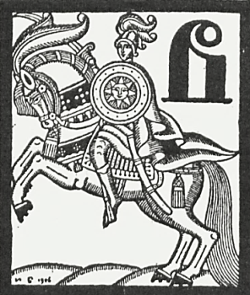
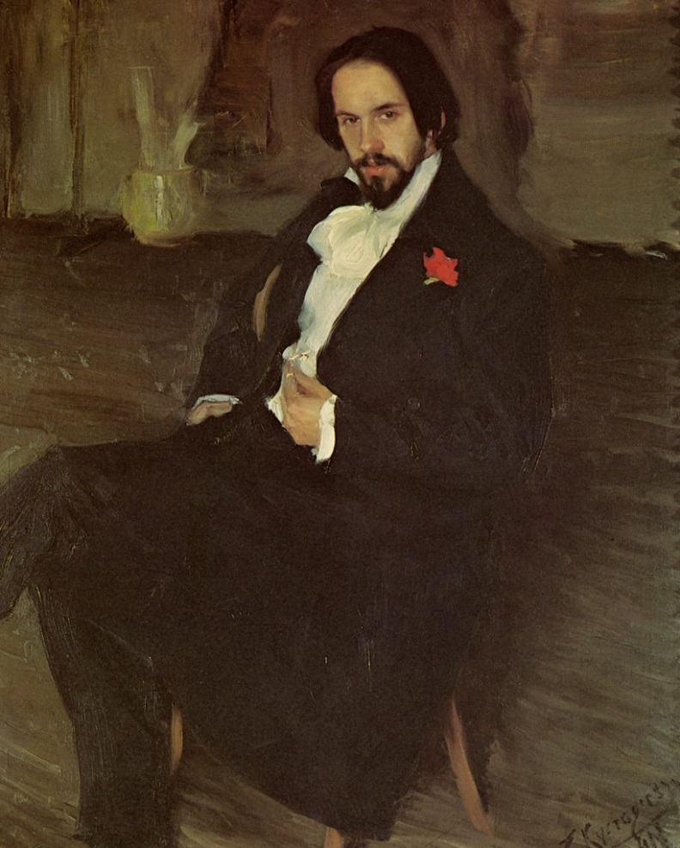
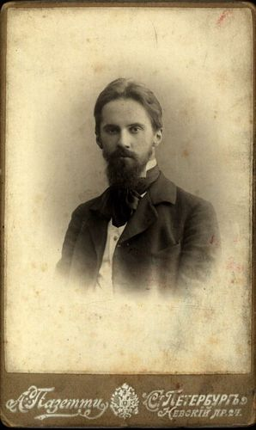
Воспоминания
современников о Билибине
Иван Билибин (1900-е)
Фотоателье Анаклета Пазетти
Б.М. Кустодиев.
Портрет И.Я. Билибина. 1901
Notes:
По воспоминаниям современников можно узнать много интересной информации, например о внешнем образе художника, его привычках, характере.
Сокурсник художника В. Н. Левитский в книге «Молодые годы И.Я. Билибина и русской графики» пишет: «Среди массы учащихся я увидел молодого жизнерадостного черноватого, с большой бородой для его лет, студентика с курьёзной подпрыгивающей походкой, назывался он чаще всего Иван Яколич,… это был милейший человек, очень весёлый, общительный… Билибин славился ещё и тем, что сочинял удивительно забавные и весёлые оды по случаю каких-нибудь происшествий».
Ученик Билибина И.И. Мозалевский в статье «В Петербурге и Париже» продолжает: «Билибин был высок и строен, но, как большинство художников-графиков, слегка сутулился. Кроме того, у него была слегка подскакивающая походка - «пляска святого Витта». Говорил он заикаясь…Лицо у него было типично русское – лицо красивого боярина. Брюнет с карими глазами, он носил окладистую бороду и волосы, зачесанные назад. Всегда слегка надушен, с выхоленными руками и кружевным белым платком, кокетливо выглядывающим из бокового карманчика пиджака, он не любил ничего кричащего, пестрого и выглядел (на первый взгляд) натянутым «светским» человеком, будучи по натуре чрезвычайно прост и общителен.»
К воспоминаниям о Билибине можно отнести и известный портрет кисти Бориса Кустодиева, ведь это тоже взгляд современника на художника. Б.М. Кустодиев написал портрет Ивана Билибина в 1901 во времена совместной с ним учебы в мастерской И.Е. Репина. На портрете Билибину 25 лет. Он красив, элегантен и артистичен. Красный цветок в петлице на фоне черного сюртука и белоснежной сорочки говорит о его творческой натуре.

Slide 8
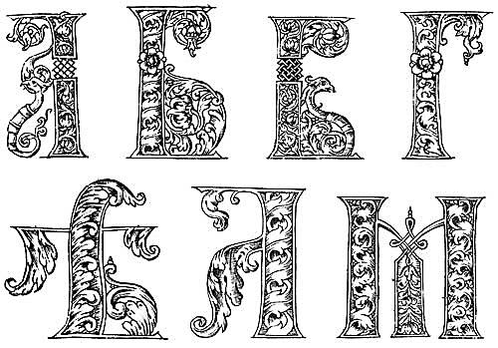
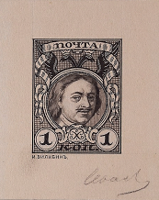
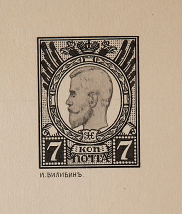
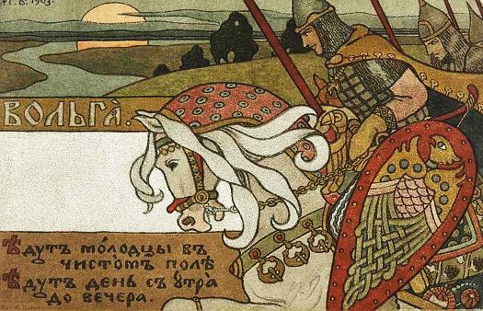
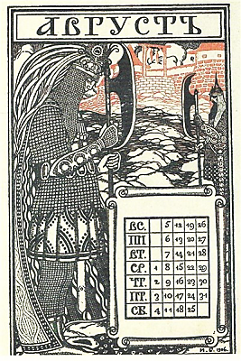

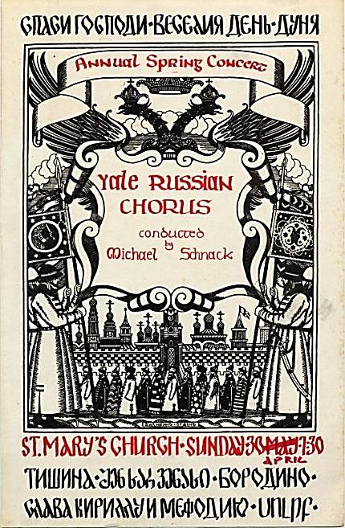
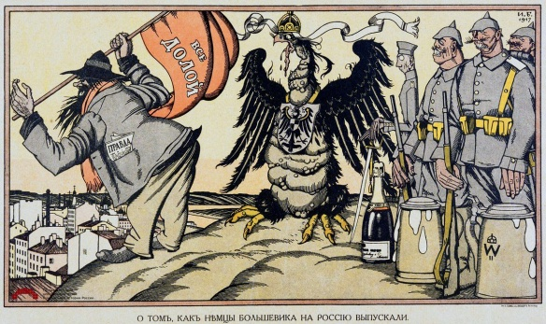
«…графика – дар фей, особый язык, на котором дозволено сказать то, чего не скажешь ни на каком другом…»
Графика
почтовые
марки
открытка
календарь
книжная графика
афиша
политический плакат
Notes:
Графика – главный вид искусства в творчестве И.Я. Билибина. Художник вывел графику на новый виток развития, заявив о себе как о первом среди мастеров графического искусства.
Можно сказать, что успех работ Билибина свидетельствовал о рождении этого вида искусства – графики. Ведь 19 век знал рисунок, гравюру, но не знал графики. Можно сказать, что графика в те времена еще не «осознала себя» как самостоятельное художественное явление. Но на рубеже 20 века произошло становление рисунка нового типа, в котором сошлись приемы и гравюры и рисунка и в то же время появилось нечто новое, что позволило определить его новым понятием – графика.
Талант Билибина-графика ярко проявился в книжной иллюстрации к русским сказкам и былинам. Разработав уникальный художественный стиль, Билибин перенес его из иллюстраций к сказкам в промышленную, журнальную графику, политическую карикатуру. Билибин работал также в сфере рекламы. Кроме того, художник создавал афиши, эскизы почтовых марок (в частности, серию к 300-летию Дома Романовых) и около 30-ти открыток для Общины святой Евгении, рисовал открытки для русских издательств в Париже и Берлине, оформлял денежные знаки и полиграфическую продукцию для Экспедиции заготовления государственных бумаг.

Slide 9

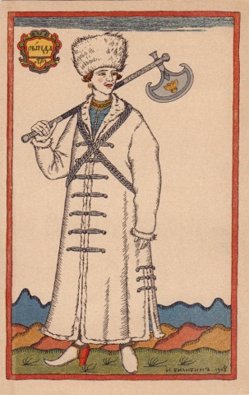
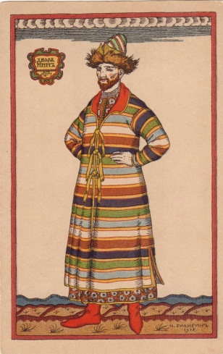
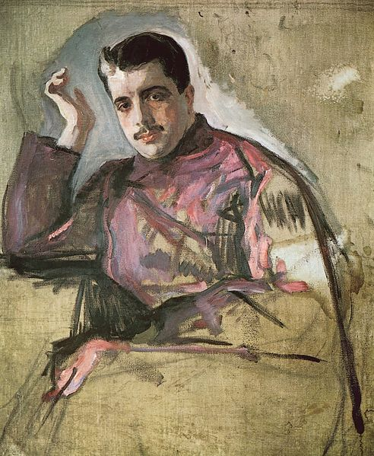
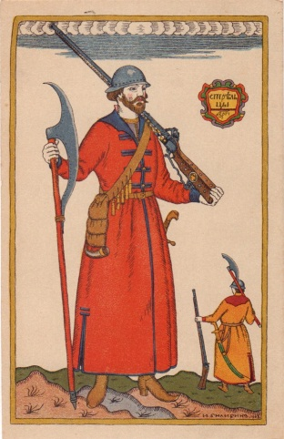
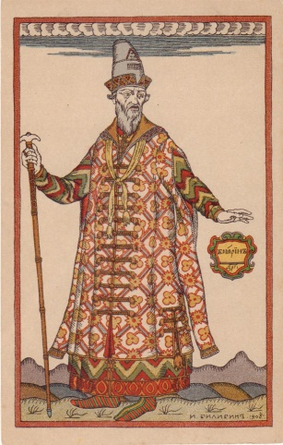
Дягилевская антреприза
Афиша к премьере оперы «Борис Годунов»
Валентин Серов.
Портрет Сергея Дягилева. 1904
Эскизы костюмов
к опере «Борис Годунов»
Notes:
Театральная антреприза «Русские сезоны» — самые известные в мире театральные гастроли, которые с успехом продолжались с 1908 по 1921 год. Бессменным руководителем антрепризы был Сергей Павлович Дягилев - театральный и художественный деятель, один из основателей группы «Мир Искусства». Он сыграл одну из решающих ролей в популяризации русского искусства в Европе и Америке на рубеже XIX—XX веков, «открыл» многих талантливых артистов балета, композиторов и художников.
Всемирную известность антрепризе Дягилева принесли балеты, однако история гастролей началась с громкой премьеры исторической оперы М.П. Мусоргского «Борис Годунов». Над оформлением постановки работали художники-мирискуссники: А. Бенуа, Е. Лансере и А. Головин создали декорации, эскизы костюмов разработал И.Я. Билибин. Чтобы воссоздать дух подлинной Руси, Билибин поехал за вдохновением в Архангельскую область — покупать для работы над эскизами русские сарафаны и вышитые ткани. Постановка «Бориса Годунова» с Федором Шаляпиным в главной роли на сцене парижской Гранд-Опера принесла славу не только певцу и Сергею Дягилеву, но и Билибину: теперь его знали в Европе и как театрального художника.

Slide 10
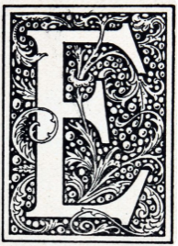
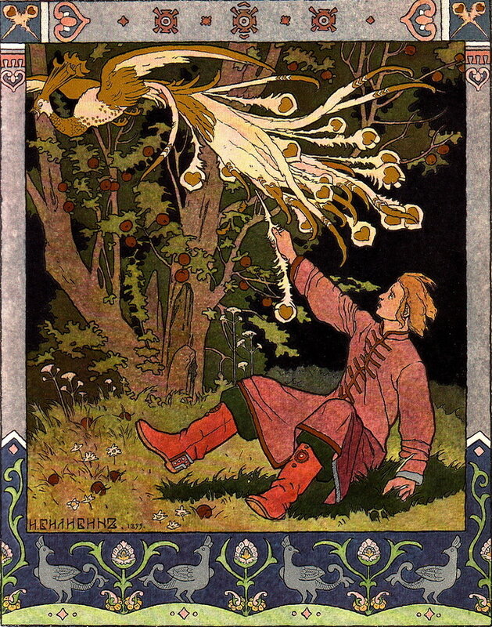
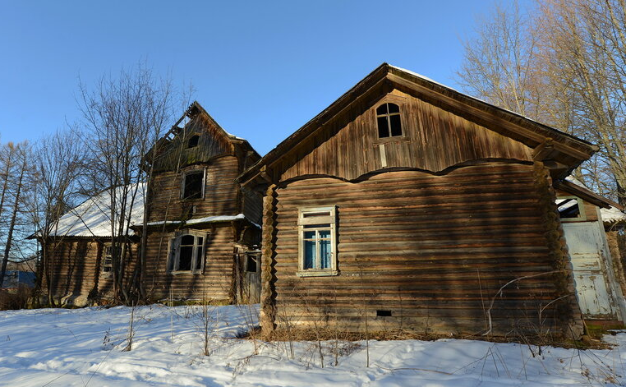
Егны
«Лето 1899 года я проводил у своих друзей в Весьегонском уезде Тверской губернии».
«С этого времени начинается мое ознакомление с деревней и русским народным творчеством».
Иллюстрация к «Сказке о Иван-царевиче, Жар-птице и о Сером волке».
Усадьба П.Е. Гронского
Notes:
Егны – это деревня Весьегонского уезда Тверской губернии. Билибин (ещё студент юридического факультета Петербургского университета) случайно оказался в этих краях - он гостил в семье своего товарища по университету П.П. Гронского, будущего инженера-путейца и земского деятеля.
Русская глубинка с её дремучими нехожеными лесами, таинственными речками и озерами, деревянными домами, похожая на сказки Пушкина и картины В.М. Васнецова, вдохновила художника своей самобытностью. Здесь он впервые создаёт иллюстрации в индивидуальном «билибинском» стиле к своей первой книге «Сказка о Иван-царевиче, Жар-птице и о Сером волке». Можно сказать, что именно здесь, в сердце России, в её далёких, затерянных в лесах, поселениях проявился и определился талант художника.

Slide 11
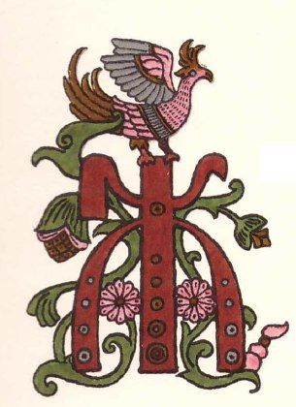
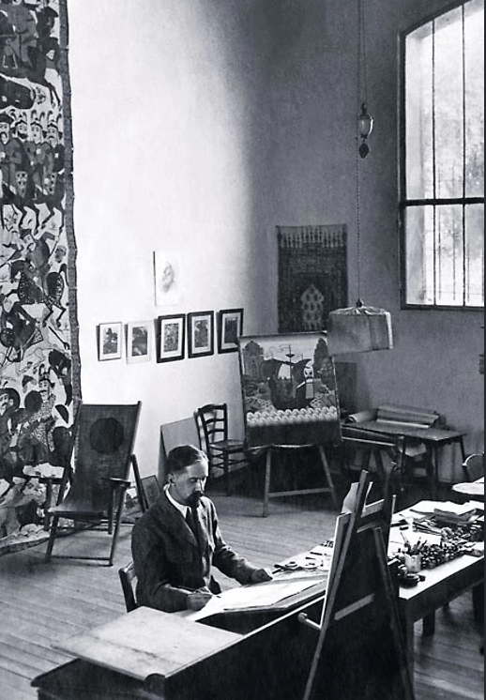
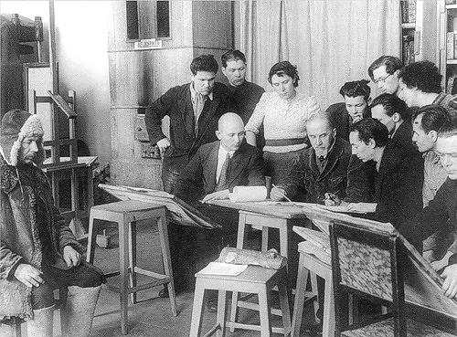
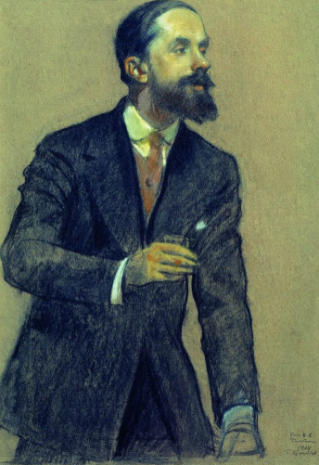
Железная рука Жака Жаковлевича
Графическая мастерская. Профессор И.Я. Билибин со студентами работает над постановкой. 1937
Б. Кустодиев. Портрет И.Я. Билибина. 1914
И.Я. Билибин в своей мастерской. Каир. 1923.
Notes:
Иван-Железная рука — так прозвали И.Я. Билибина коллеги-художники за невероятную упорность в работе и ювелирную точность рисунка. Возможно, эти качества появились у Билибина в период обучения в мастерской И.Е. Репина: восхищаясь талантом Ильи Ефимовича, стараясь его поразить, молодой художник по 10 часов не выходил из-за стола, совершенствовал наброски и картины, без устали оттачивал свое мастерство и за это получил прозвище Железная Рука. Или упругая линия-проволока, как характерный элемент художественного почерка Билибина, вызвала ассоциации с железной рукой? Известно, что Иван Яковлевич все работы, даже отличавшиеся сложными перспективным построением, делал «от руки», не используя никаких инструментов и на спор с завязанными глазами четко рисовал сложнейшие орнаменты, чем вызывал всеобщий восторг у своих студентов.
Человек с юмором, любящий пошутить, Билибин давал друзьям и ученикам безобидные прозвища, но чаще шутил про себя. «Себя Иван Яковлевич называл Жан Жаковлевичем, а французского писателя Жан Жака Руссо Иваном Яковлевичем и уверял, что это совсем одно и то же» – вспоминает К.Н.Янович в «Яман-Кола».
Свои письма из Крыма Билибин в шутку подписывал так: «Иоанн Первый Батилиманский».
Однако, когда во Франции, чтобы печатать рисунки художника, издатели предложили ему изменить имя на Дюпон или Билибон, потому что «ваше иностранное имя раздражает ваших коллег-французов...Билибин чуждо французскому уху», Иван Яковлевич ответил достойно и резко: «Есть старая грязная тряпка и называется она – знамя. За него сражаются и умирают. Мое имя - мое знамя».

Slide 12

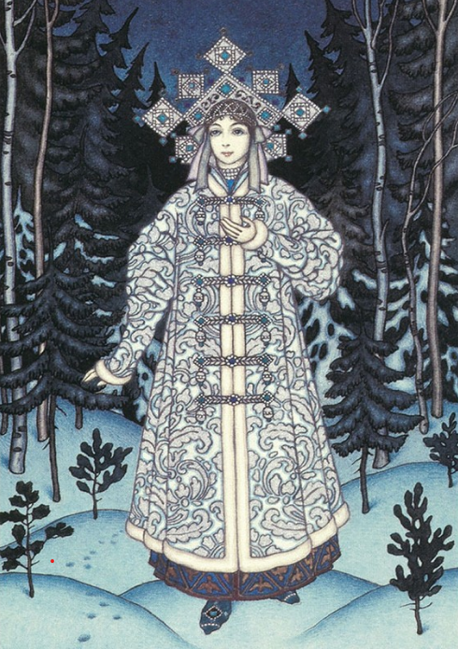
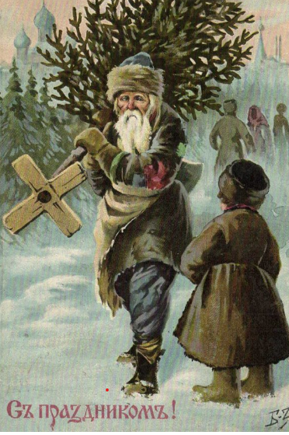
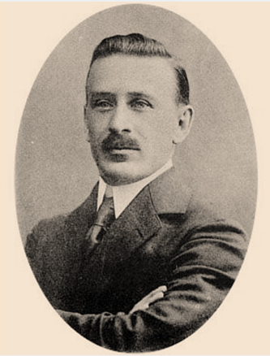
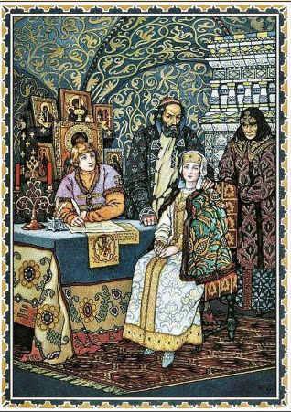

Зворыкин Борис Васильевич
Иллюстрации к «Снегурочке» и «Сказкам Пушкина»
Поздравительные карточки
Б.В. Зворыкин
Notes:
Русский художник, график-орнаменталист, иконописец, переводчик. Родился 19 сентября (1 октября) 1872 года в Москве. Учился в Московском училище живописи, ваяния и зодчества. Иллюстрировал книги для московских и петербургских издательств. Участвовал в росписях Феодоровского Государева собора в Царском Селе. Один из учредителей "Общества возрождения художественной Руси" в 1915 году.
Борис Зворыкин был одним из самых заметных авторов рождественских и пасхальных поздравительных карточек. Получил он известность и как художник открытых писем, выполнив акварелью серии открыток на темы «Смутное время», «Нашествие Наполеона 1812 года», «Русские дети», «Русские былины», «Охота», а с 1914 года – на патриотические темы, воодушевлявшие граждан воюющей державы.
В 1921 году эмигрировал в Париж. В 1935 году его акварели, посвященные формам полков 1-й Гвардейской кавалерийской дивизии, были выставлены в магазине "Libraririe Générale". Написал ряд икон для храма Христа Спасителя в Аньере (под Парижем), участвовал в 1935 году в выставке иконописи в помещении храма.
В конце 1930-х годов перевёл на французский язык русские сказки "Снегурочка", "Василиса Прекрасная", "Марья Моревна" и "Жар-Птица", а также создал иллюстрации к этим сказкам. Однако при жизни художника они не издавались.
Умер Борис Зворыкин в начале 1942 года в оккупированном немцами Париже, в те же дни, когда, по странному стечению обстоятельств, в блокадном Ленинграде скончался его собрат по искусству Иван Яковлевич Билибин.

Slide 13
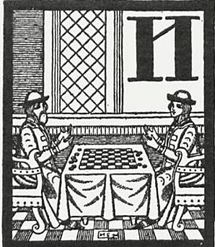
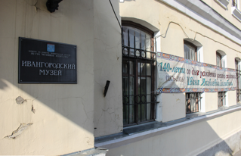
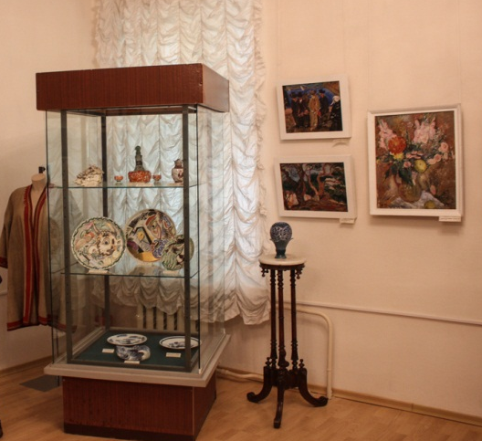
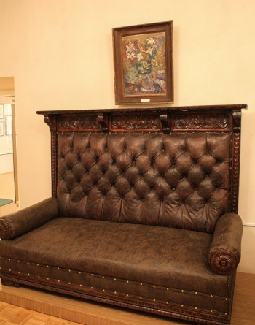
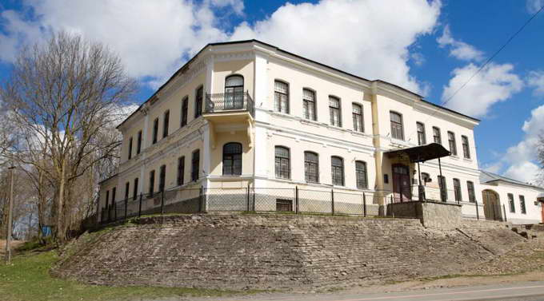
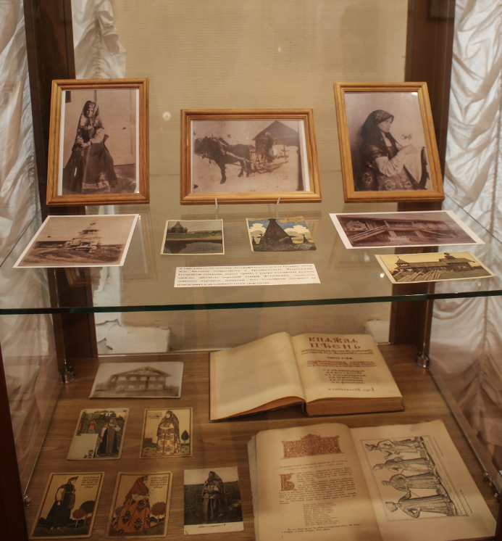
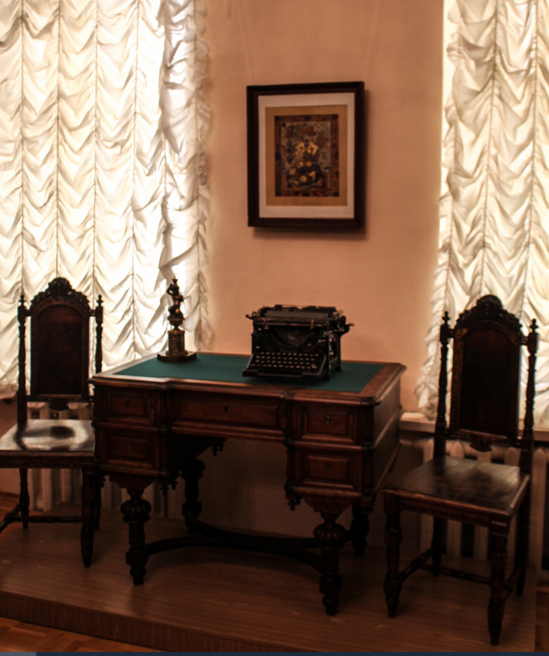
Ивангородский художественный музей
Ивангородский художественный музей –
музей И.Я. Билибина
Notes:
Ивангородский музей был основан в 1980 году.
Основой для самой первой экспозиции музея стала уникальная семейная коллекция художников Ивана Яковлевича Билибина и его жены Александры Васильевны Щекатихиной-Потоцкой. Она насчитывала более 100 художественных работ живописи, графики и декоративно-прикладного искусства. Этот поистине царский подарок сделал Потоцкий Мстислав Николаевич — сын А.В. Щекатихиной-Потоцкой и приемный сын И.Я. Билибина. Мстислав Николаевич по праву считается основателем музея.
Художественный музей — это бывший особняк купца Пантелеева, сегодня являющийся объектом культурного наследия Ленинградской области. В четырех залах второго этажа располагаются постоянно действующие выставки, рассказывающие о жизни и творчестве выдающегося русского художника-графика И.Я. Билибина и его супруги, художницы по фарфору А.В. Щекатихиной-Потоцкой. Представленные в экспозиции произведения изобразительного искусства, предметы русского быта, русский национальный костюм, фарфор, личные вещи художников охватывают различные периоды их творчества: дореволюционный петербургский, египетский, французский и ленинградский. Сегодня Ивангородский музей является обладателем самой значительной коллекции произведений И.Я. Билибина и А.В. Щекатихиной-Потоцкой.

Slide 14
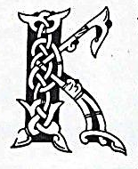
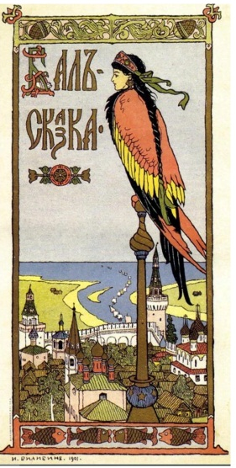
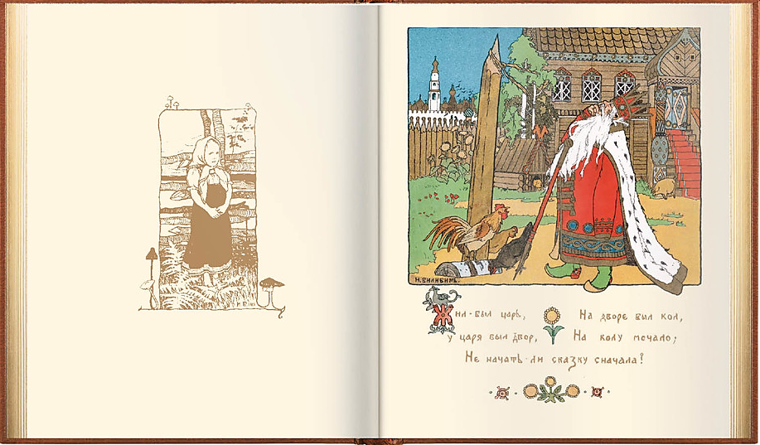


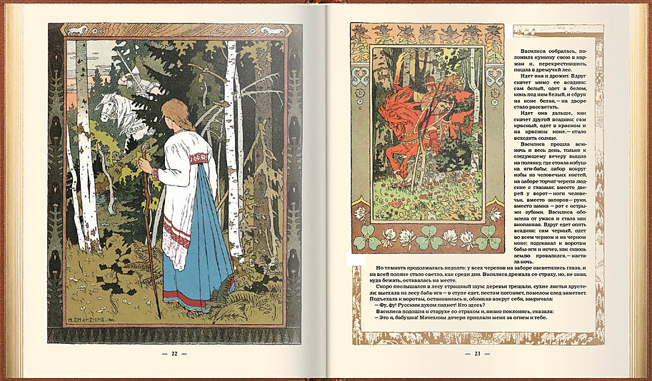


Книга
И.Я.Билибин.
Обложки,
иллюстрации,
заставки к книгам
Notes:
Один из самых выдающихся художников – иллюстраторов, который смог сделать детскую книгу нарядной и доступной – это И.Я.Билибин. Художника сложно назвать просто иллюстратором, так как он создавал не отдельные иллюстрации, а проектировал цельный образ книги. «Все работы Ивана Яковлевича Билибина — будь то самая маленькая концовка — всегда сделаны с любовью, умом, культурой и с большим художественным подъемом и мастерством», — отзывалась о коллеге по искусству график Остроумова-Лебедева.
За всю жизнь Иван Яковлевич Билибин проиллюстрировал более двадцати пяти книг: русские народные сказки "Сестрица Аленушка и братец Иванушка« (1901-1902 гг.), "Белая уточка« (1902 г.), "Царевна-лягушка« (1899 г.), "Марья Моревна« (1900-1901 гг.), "Сказка об Иване-царевиче, Жар-птице и о сером волке« (1899 г.), "Перышко Финиста Ясна-Сокола« (1900), "Василиса Прекрасная» (1902 г.); сказки А.С. Пушкина: “Сказка о царе Салтане”(1904-1905), “Сказка о золотом петушке”(1906-1907), “Сказка о рыбаке и рыбке”(1939); сказки Г.Х. Андерсена «Русалочка» (1937 г.), а также «Ковер-самолет» из сборника арабских сказок «Тысяча и одна ночь» (1934 г.).
Билибин представлял детскую книгу единым художественно оформленным организмом, поэтому стремился к ансамблю, к цельности: рисовал обложку, иллюстрации, украшения, шрифт – все без исключения стилизуя под старинную рукопись. Его страничные иллюстрации окружены орнаментальными рамками, как деревенские окна с резными наличниками, они не только декоративны, но и имеют содержание, продолжающее тему основной иллюстрации.
Самым главным в его иллюстрациях для Билибина была атмосфера русской старины, эпоса, сказки. Из подлинных орнаментов, деталей он создавал полуреальный – полуфантастический мир. Персонажи Билибина живут, любят, совершают подвиги, заманивают в глубину русского леса, притягивают своими узорами, заставляя рассматривать каждую деталь. Творчество Ивана Яковлевича Билибина сыграло значительную роль в истории отечественной книжной графики. Его иллюстрации к былинам и сказкам получили широкое распространение, открыли многим в начале ХХ века красоту русской старины и продолжают удивлять и радовать наших современников в XXI веке.

Slide 15



Ленинград
"Из осажденной крепости не бегут.
Ее защищают"
«Профессорский дот» в подвале Академии художеств. 1941
Братская могила профессоров Академии художеств, погибших в блокаду
Notes:
В 1936 году Билибин вернулся в Советский Союз, в Ленинград, пробыв в эмиграции 16 лет. Приняли его в Ленинграде радушно. По словам художника, он приехал на родную землю не умирать, а работать. Переиздаются сказки, иллюстрированные Билибиным, ставшие классикой книжного искусства. Он преподает в Академии художеств, становится доктором искусствоведения. Сотрудничает с ленинградскими театрами. Иллюстрирует роман «Петр Первый» Алексея Толстого.
В сентябре 1941 года должна была открыться персональная выставка Ивана Билибина. Но она не состоялась: началась Великая Отечественная война.
И.Я.Билибин отказался от эвакуации из блокадного Ленинграда: «Из осажденной крепости не убегают. Ее защищают».
С началом войны, когда жилой дом Билибиных разбомбило, семья переселилась в общежитие для преподавателей, студентов и сотрудников Академии художеств, которое расположилось в подвалах здания – его называли «профессорский дот». В ужасных условиях блокады художники выживали с большим трудом, но до последнего дня Билибин работал над иллюстрациями к русским народным былинам, больной, физически истощенный, умирающий, свято веря, что его Родина выстоит в войне. «Работа продолжается… Книга должна выйти, когда наступит победоносный мир. Книга о нашем эпическом и героическом прошлом…»,- говорил великий художник. Иван Яковлевич не сумел пережить первую блокадную зиму. Он умер от голода 7 февраля 1942 года. На Смоленском кладбище есть братская могила профессоров Академии художеств, погибших в блокаду. Скромный и величественный камень. Имя Билибина значится там первым.

Slide 16






«Мир искусства»
Журнал
«Мир искусства»
Б. Кустодиев.
Групповой портрет художников
общества «Мир искусства». 1920
Обложка «Жупель» с карикатурой Билибина
И.Я. Билибин. Титул к статье «Народное творчество
русского Севера»
в журнале «Мир искусства», 1904
Карикатура «Осёл» на Николая II, 1905
Notes:
«Мир искусства» — художественное объединение, сформировавшееся в России в конце 19 века, и одноименный журнал, издававшийся членами группы. Художников-мирискуссников объединял интерес к прошлому, поиски идеалов в искусстве XVIII века и новое отношение к театрально-декорационному и книжному искусству – созданные мирискуссниками декорации, костюмы и иллюстрации превратились в настоящие предметы искусства.
Билибин создавал виньетки, заставки, концовки и обложки для журнала. Один из номеров «Мир искусства», посвященный русскому Северу, был выпущен полностью под редакцией художника.
Также Билибин сотрудничал с другими журналами - «Золотое Руно», изданиями «Шиповника» и «Московского Книгоиздательства». Во время Революции 1905 года создавал революционные карикатуры для журнала «Жупель». В третьем, последнем номере «Жупела» была опубликована карикатура Билибина на Николая II под названием «Осел в 1/20 натуральной величины». Из-за этого рисунка, обошедшего всю Россию, все номера журнала изъяли из оборота, в доме Билибина провели обыск, а самого художника арестовали на сутки.

Slide 17




Наука и искусство
"Для всякого русского исторического художника не­посредственное ознакомление с Севером имеет громадное значение. Это — его Рим, это — главное место его специального художественного образования."
Село Подужемье Кемского уезда Архангельской губернии.
Фотографии из коллекции художника
Notes:
По заданию этнографического отдела Русского музея для изучения деревянной архитектуры Билибин совершил три научные экспедиции по Русскому Северу, побывал в Вологодской, Архангельской, Олонецкой и Тверской губернии. Здесь художник фотографировал и делал зарисовки с деревянных изб и церквей, костюмов, вышивок, утвари, предметов быта, собирал древнерусские иконы, русские лубки и пряничные доски, гравюры. Билибин широко использовал увиденное в своём творчестве – будь то оформление сказок или эскизы декораций к будущим спектаклям и балетам на эпические темы, обложек книг и журналов, заставки и концовки для журналов и т.д.
Итогом поездок стали публикация фотографий старинных церквей, изб с деталями, крыльцами, оконными наличниками в «Истории русского искусства» под редакцией Игоря Грабаря и две статьи – «Остатки искусства в русской деревне» и «Народное творчество Русского Севера» и выступление с докладом «Русское деревянное северное зодчество» на Всероссийском съезде художников. Кроме того, собранные Билибиным предметы быта русского крестьянства вошли в коллекцию этнографического отдела Русского музея.

Slide 18




Орёл
Конкурсный проект герба.
1917
Печать Временного правительства.
1917
Орел на денежных знаках.
1917
Notes:
С одной из работ И.Я.Билибина мы сталкиваемся каждый день. Это изображение двуглавого орла на монетах. Художник нарисовал его после революции 1905г. для герба Временного правительства, а с 1992 года этот орёл вновь стал официальным русским символом. В основу символа легли изображения двуглавого орла времен Ивана III, но без царских регалий и с опущенными крыльями - из-за этого в народе орел получил прозвище «ощипанная курица» («мокрая курица»).
Птица выглядит сказочной, а не зловещей. По кругу сделана надпись «Российское Временное правительство» и характерный «лесной» билибинский орнамент.

Slide 19




Путешествия
«Я никогда не забуду того потрясающего впечатления, когда я впервые попал в старинные мусульманские кварталы Каира, с изумительными мечетями первых времен, с его рынками и его толпою. Мне казалось, что передо мной ожила одна из страниц «Тысяча и одной ночи», и не верилось, что все это существует в натуре».
Крым. Батилиман. 1940
Улочки в Каире.
1921
Двор Мечети Аль-Азхар и университетский комплекс. Каир. 1928
Notes:
И.Я. Билибин очень любил путешествовать. Каждая поездка была источником разнообразных впечатлений. Вспоминая то время, Билибин признавался, что ему захотелось увидеть иные страны и города, а также воочию прикоснуться к новому искусству, о котором он столько слышал. Первое самостоятельное путешествие Билибина состоялось в 1898г. Он посетил Германию. Здесь Билибин ходил в музеи смотреть на полотна Рафаэля, Леонардо да Винчи, Рембрандта, увлекся творчеством Арнольда Бёклина и Франца фон Штука.
После Февральской революции 1917 года художник уехал из Петербурга в Крым, в Батилиман, что по-гречески означает «голубой залив». Здесь, в кругу писателей и художников, он провел два года. Потом покинул Россию и волею обстоятельств оказался в Египте.
На протяжении пяти лет Иван Билибин жил в Каире, Александрии, путешествовал с семьей по Сирии и Палестине и изучал египетское искусство, сначала мусульманское и коптское, а затем искусство Древнего Египта.
Несмотря на жизненные трудности, Билибин был очарован Египтом и называл эту страну «древней, величественной, непонятной и оглушительно крикливой», о чем писал в своих дневниках: «Мусульманские кварталы Каира очень специфичны, архитектура великолепная, старины очень много, и тут же кругом базары, лавчонки, торговцы, нищие, бедуины, негры, верблюды, разукрашенные ослики, ковры, сладости, фрукты – словом, садись и рисуй восточную сказку».
В 1925 г. Билибин переехал в Париж, где готовил великолепные декорации к постановкам знаменитых «Русских сезонов» и занимался иллюстрацией. В Париже Билибин открыл благотворительный фонд для художников-эмигрантов. Но он был недоволен существующим положением во Франции. Возможно, это было связано с большой зависимостью от минутных заказов или с непростыми отношениями с заказчиками. В своих автобиографических записках Иван Яковлевич писал: «Несмотря на громадный интерес жизни в Париже, в мировом центре искусства мне больше всего не хватало моей страны».
Поэтому в 1935 году художник начал вести переговоры с представителями русского посольства во Франции, выполнил крупный заказ большого монументального панно на тему «Пахарь-богатырь Микула Селянинович» для здания советского представительства и написал письмо-обращение к директору советской Академии художеств И.И.Бродскому с просьбой разрешить ему вернуться и работать в СССР.
Через год 60-летний художник вместе с семьей вернулся в Ленинград.

Slide 20





Реклама
Афиша к выставке предметов искусства в залах барона Штиглица. 1904
Афиша-реклама «Сказки. Рисунки
И.Я. Билибина"
1903
Пригласительный билет на банкет. 1902
Рекламный плакат
«Новая Бавария». 1903
Notes:
Это малоизвестная страница в творческой биографии знаменитого художника, но в течение некоторого времени Иван Билибин активно занимался рекламной графикой. Например, в начале XX века создал рекламный плакат пиво-медоваренного завода «Новая Бавария»: на нем изображена громадная бочка пива, которую окружает пестрая толпа в одеждах, характерных для Древней Руси, на заднем плане – белостенный храм. Рисунок окружён рамкой в виде церковной главки-луковки, так что в верхних углах рисунка остаётся место для луны со звёздами и солнца со струящимися лучами.
Также, Билибин не отказывался от иллюстрирования таких рекламных форм, как, афиши, пригласительные билеты, обложки театральных программ, меню, открытки и почтовые марки.

Slide 21









Стиль
И.Я. Билибина
Элементы
билибинского
стиля
Notes:
Билибинский стиль – это особая индивидуальная творческая манера, художественный почерк Билибина. Этот стиль узнаваем безошибочно: каждый образ максимально выразителен, каждая деталь – документально точное отражение подлинного покроя одежды или наличника. Для билибинского стиля характерны красота узорного рисунка, изысканная декоративность цветовых сочетаний, тонкое зрительное воплощение мира, сочетание яркой сказочности с чувством народного юмора. Плоскость изображения художник подчеркивал выразительной контурной линией, отсутствием освещения, колористическим единством, условным делением пространства на планы и объединением различных точек зрения в композиции.
У Билибина было правило, которое он соблюдал неукоснительно и педантично, что всегда поражало коллег художника – каждый день создавать 5 квадратных сантиметров рисунка, ни больше, ни меньше.
Начиная работу над рисунком, художник набрасывал эскиз будущей композиции, переносил его на кальку, уточняя по ходу детали, а затем переводил контуры рисунка на лист ватмана. Безупречная тонкая черная линия контуров на его картинах проводилась не пером, а тончайшей колонковой кисточкой (наследуя принципы любимого художника, англичанина Обри Бердслея), и за четкость и твердость ее называли «стальной проволокой». В пределах четкого контура Билибин работал акварелью сплошными тонами — получалось как в витраже. Однако возникали ситуации, когда ему приходилось раскрашивать специально изготовленный в типографии оттиск, который после этого возвращался в типографию для дальнейшего воспроизведения. Часто он забеливал или заклеивал в оттиске неудачные детали и приклеивал новые, оставляя на нем указания для типографов.

Slide 22





Театр
Палаты Дадона. Эскиз декорации к опере
Н.А. Римского-Корсакова «Золотой Петушок»
Эскиз костюма скомороха к опере
Н.А. Римского-Корсакова «Золотой Петушок»
Эскиз костюма для Анны Павловой в роли Царевны-Лебедь для балета
Н. Н. Черепнина
"Русская сказка"
Эскиз костюма к балету И.Ф. Стравинского
«Жар-Птица»
Notes:
И.Я. Билибин активно участвовал в оформлении театральных постановок и был признанным театральным художником.
Начав в 1904 г. сотрудничество с Национальным театром в Праге, Билибин исполнил эскизы декораций и костюмов к спектаклям Старинного театра и театра Народного дома в Петербурге, московского Оперного театра С.И. Зимина, антрепризы С.П. Дягилева в Париже и театра Colon в Буэнос-Айресе. Билибину предпочитали заказывать разработку сценографии к спектаклям на темы русских сказок или русской старины, среди них оперные спектакли «Золотой петушок» (1909) и «Садко» (1914) Н.А. Римского–Корсакова, «Руслан и Людмила» М.И. Глинки (1913).
«Имя Билибина достаточно говорит за себя. Фантастический характер оперы нашел в талантливом художнике действительно тонкого и смелого интерпретатора… Сочетание красок, ослепительная в самой мягкости своей их гамма, порождают впечатление редкой гармонии и переносят восхищенного зрителя в настоящее волшебное царство». Журнал «Обозрение театров» об опере «Руслан и Людмила».1903
В целом, оформлении Билибина публика увидела более 20 постановок:
1904 — Эскизы декораций и костюмов к опере «Снегурочка». Пражский Национальный театр.
1907 — Эскизы декораций и костюмов к мираклю «Действо о Теофиле». Старинный театр. Петербург.
1908 — Эскизы русских костюмов к опере «Борис Годунов» антрепризы Дягилева в Париже.
1908 — Эскизы декораций и костюмов к комедии «Честь и месть». Театр «Лукоморье».
1909 — Эскизы декораций и костюмов к опере «Золотой петушок». Оперный театр Зимина в Москве.
1909 — Костюмы для танцевальной сюиты «Пир». Русские сезоны, балетмейстер М.М. Фокин.
1911 — Эскизы декораций и костюмов к комедии «Фуэнте Овехуна». Старинный театр.
1911 — Эскизы декораций и костюмов к драме «Чистилище Святого Патрика». Старинный театр.
1913 — Эскизы декораций и костюмов к опере «Аскольдова могила».
1913 — Эскизы декораций и костюмов к опере «Руслан и Людмила».
1914 — Эскизы декораций и костюмов к опере «Садко». Петербургский народный дом.
1923 — декорации и костюмы для балетов Н. Н. Черепнина, поставленных в 1923 труппой А. П. Павловой, — «Русская сказка» (балетмейстер Л. Л. Новиков) и «Роман мумии» (балетмейстер И.Н. Хлюстин)
1928 — Эскизы декораций и костюмов к опере «Сказка о царе Салтане». Театр Елисейских полей. Париж.
1930 — Эскизы декораций и костюмов к опере «Князь Игорь».
1930 — Эскизы декораций и костюмов к опере «Царская невеста».
1931 — Эскизы декораций и костюмов к опере «Борис Годунов».
1931 — Эскизы декораций и костюмов к балету «Жар-птица». Театр Колон. Буэнос-Айрес, балетмейстер М.М. Фокин
1934 — Эскизы декораций и костюмов к опере «Сказание о невидимом граде Китеже и деве Февронии». Брно.
1936 — Эскизы декораций и костюмов к опере «Сказка о царе Салтане». Ленинградский театр оперы и балета имени С. М. Кирова.
1939 — Эскизы декораций и костюмов к пьесе «Полководец Суворов». Ленинградский театр драмы имени Пушкина.

Slide 23





Ученик - Учитель
А. Ашбе
Автопортрет
В графической мастерской ленинградского Института живописи, скульптуры и архитектуры. 1939.
Я.Ф. Ционглинский
Автопортрет
В мастерской И.Е. Репина.
Начало 1900-х гг.
Notes:
Художественное образование И.Я. Билибин получил в трех мастерских: в Рисовальной школе Общества поощрения художеств у Я.Ф. Ционглинского, в частной художественной студии Антона Ашбе в Мюнхене и Тенишевской мастерской в классе И.Е. Репина. Всех учителей Билибин вспоминал с уважением, так, в свою очередь, и ученики Билибина говорили о своем преподавателе.
Билибин вел занятия по графике в школе Общества поощрения художеств, в которой в юношестве учился сам. В 1936 году, вернувшись из эмиграции, Билибин стал профессором графической мастерской Института живописи, скульптуры и архитектуры. «Иван Яковлевич как-то очень легко вошел в среду педагогов Академии художеств, был хорошо принят студентами и быстро утвердил свой авторитет педагога».
Среди учеников Билибина были иллюстратор Георгий Нарбут, художник театра Константин Елисеев. По словам графика Игоря Ершова, «учится у Ивана Яковлевича было одновременно и легко и трудно. Его принцип – полная свобода студентам при максимальном требованиях…»
Ксения Воронец-Попова вспоминала: «Иван Яковлевич очень редко сам поправлял работы учеников. Но разбирал он их очень тщательно. От его внимания не ускользала ни одна необоснованно проведенная черточка. Он требовал лаконичной гармоничности рисунка…». Художник и критик Иван Мозалевский писал, что «Билибин недолюбливал подражаний кому-либо и особенно подражания себе в работах своих учеников». «Надо всегда искать свою физиономию в творчестве!» - наставлял учеников Билибин.

Slide 24



Фольклор
«Только совершенно недавно, точно Америку, открыли старую художественную Русь, вандальски искалеченную, покрытую пылью и плесенью. Но и под пылью она была прекрасна, так прекрасна, что вполне понятен первый минутный порыв открывших ее: вернуть! вернуть!»
Русские народные костюмы и предметы быта из коллекции художника в экспозиции
музея И.Я. Билибина в Ивангороде
Notes:
Художник вырос в петербургской среде и был далек от русского национального фольклора и увлечения стариной, но после посещения выставки В.М. Васнецова в Академии художеств в 1898 году, его мировоззрение изменились. Картина «Богатыри» Васнецова поразила Билибина. Художник вспоминал: «Сам не свой, ошеломленный ходил я после этой выставки. Я увидел у Васнецова то, к чему смутно рвалась и о чем тосковала моя душа». Билибин решил изучать русскую старину и фольклор. Для этого он совершает поездки в северо-русские губернии, где расширяет кругозор знаний, бродя по дремучим русским лесам, посещая избушки, слушая сказки и собирая предметы быта: «были у него и сарафаны, и ковши, и юбки, и различные повойники, и полотенца, и платки. Все это было расшито изумительными узорами». По словам Р.Р. О‘Коннель-Михайловской - художницы, ученицы и второй жены И.Я. Билибина, - у Ивана Яковлевича в личной коллекции было шесть полных комплектов русских женских костюмов с головными уборами. Эти костюмы служили ему подсобным материалом при работе над иллюстрациями к сказкам и были­нам.
Важно отметить, что Билибин считал необходимым пропагандировать русскую народную культуру. С этой целью художник писал статьи, выступал с докладами. Вместе с Виктором Васнецовым, Константином Маковским, Михаилом Нестеровым, Николаем Рерихом, а также выдающимися архитекторами, искусствоведами и литераторами того времени Билибин участвовал в создании «Общества возрождения художественной Руси». Оно было учреждено в 1915 году в целях знакомства русского народа с древним периодом отечественной культуры во всех ее проявлениях.

Slide 25



Характер художника
В мастерской скульптора
В.А. Поповой среди художников и портных, выполнявших костюмы и маски к балету И.Ф. Стравинского «Жар-птица». Париж. 1931.
И.Я. Билибин в костюме, выполненном по его эскизу к балету И.Ф. Стравинского «Жар-птица». Париж. 1931.
В мастерской. Каир. 1923
Notes:
И.Я. Билибин - обаятельный, общительный, увлеченный человек, - в любом обществе превращался в лидера и был душой компании. В творчестве он очень живой и увлекающийся, трудолюбивый и аккуратный, требовательный к себе художник. В вопросах оценки творческого процесса, соблюдения авторского права проявлял необузданность и принципиальность, был строгим беспристрастным критиком. А «дома Билибин был веселым, занимательным хозяином, остроумным и находчивым собеседником. Вообще с Иваном Яковлевичем было интересно вести беседу на любую тему». Художник был радушным гостеприимным и хлебосольным хозяином. Любил шутить, сочинял смешные стихи и анекдоты, песенки и частушки, читал и пел их приплясывая по вечерам, о чем говорят ученики художника, вспоминая непринужденную дружелюбную атмосферу в доме и на занятиях Билибина. Современники отмечают заботливый характер Билибина, отзывчивость по отношению ко всем людям и особую предупредительную внимательность к ученикам. В трудные периоды он выручал учеников деньгами, хлопотал о заказах, преподавал им бесплатно и пускал в свою квартиру на постой. Билибин поддерживал дружбу со многими известными людьми – писателями, художниками, политиками, умея найти общий язык с любым человеком.
Художник был настоящим библиофилом. Он говорил, что «без книг для меня нет жизни, книги – это моя жизнь». Билибин активно использовал свою библиотеку в педагогической деятельности. Сохранилось воспоминание о том, что он всегда появлялся в академической мастерской книжной графики с видавшим видом портфелем, перевязанным бечёвкой, в котором тащил ученикам кучу книг из своей библиотеки, стремясь каждому дать то, что ему нужно по его теме, объяснить, как ею пользоваться, как извлечь необходимый материал. При этом единственная его просьба была к студентам – не перекладывать листы бутербродами, а употреблять другие закладки…
Кроме книг, большим увлечением Билибина был кинематограф. Художник «по-детски, с энтузиазмом воспринимал каждый новый интересный кинофильм».
Билибин был эрудитом, знатоком многих языков: наизусть читал отрывки из поэм древнегреческого поэта Гомера, «Илиады» и «Одиссеи», и сам переводил стихи с древних языков. Ученица Билибина Р.Р.О‘Коннель-Михайловская в статье «Художник и человек» отмечает: «У Ивана Яковлевича была большая библиотека русских и иностранных книг по искусству. Иван Яковлевич хорошо знал французский и немецкий языки, по-английски читал. Окончив классическую гимназию и юридический факультет Петербургского университета, он знал греческий и латинский языки. Он разбирался в старинных книгах и был неплохой антиквар».
А еще И.Я. Билибин писал стихи.

Slide 26




Ционглинский Я.Ф. – первый учитель
«…Быть в мастерской Ционглинского значило быть на грани всех современных знаний и понятий в искусстве, как за границей, так и у нас». Гуро Елена
Портрет Шопена. 1909
Площадь Св. Марка в Венеции. 1894
Ян Францевич
Ционглинский
Notes:
Биография И.Я. Билибина говорит о том, что он тянулся к творчеству с самого детства. В старших классах гимназии он захотел научиться разным техникам живописи и с 1895 года стал посещать Рисовальную школу Общества поощрения художеств. В то время там преподавал известный живописец Ян Францевич Ционглинский, с которым позже Билибин станет коллегой-преподавателем в той же школе.
Ционглинский был талантливым педагогом-новатором. Билибин вспоминал: «Это был прекрасный учитель… проповедовавший рыцарское преклонение перед Прекрасной Дамой — святым искусством. Все мы, те, кто у него учились, помним его пламенные афоризмы: «Кричите, свистите и рычите от восторга к искусству!» Или: «Помните, что художник не должен быть ни лакеем, ни обезьяной!»
Ционглинский преподавал в Рисовальной школе при Императорском обществе поощрения художеств (ОПХ), в натурном классе Высшего художественного училища при Академии художеств и руководил частной школой-студией на Литейном проспекте (дом № 59). Его учениками были: И.Я. Билибин, Л.А. Бруни, П.Д. Бучкин, В.А. Веснин, Пётр Германович, Е.Е. Лансере, М.В. Матюшин, П.Н. Филонов, И.Н. Шульга, Е.А. Говорова, И.С. Куликов и многие другие.

Slide 27







Чирикова Людмила
«Людмилица — девочка славная.
Ничто в ней не сделано зря»
Портрет
Людмилы Чириковой.
1919
В мастерской
И.Я. Билибина.
Каир. 1921
В храме Рамзеса III. Карнак, Египет. 1921
Л.Е. Чирикова
Л.Е. Чирикова. Материалы к воспоминаниям о И.Я. Билибине. Рукопись
Notes:
Людмила Чирикова (1895–1995) — это пример негромкой, но счастливой судьбы современницы многих великих, но куда более трагических фигур Серебряного века. Дочь писателя Евгения Чирикова, друг и адресат Марины Цветаевой, муза художника Ивана Билибина и писателя Леонида Андреева, она прожила почти столетье и благополучно миновала все исторические катастрофы ХХ века.
В 1906–1917 жила в Петербурге. Окончив гимназию в 1913 поступила на Бестужевские курсы и одновременно в Новую художественную мастерскую (школу кн. М. Д. Гагариной). В 1914 оставила Бестужевские курсы и всецело занялась живописью, поступив в частную мастерскую Д. Н. Кардовского, где проработала до 1917.
Во время Октябрьской революции находилась в Москве с родителями и младшей сестрой Валентиной (Чирикова-Ульянищева, 1897–1988). Весной 1918 выехала с ними в Крым, на семейную дачу в кооперативном имении Батилиман. В 1918–1919 занималась графикой под руководством И. Я. Билибина – соседа по даче и давнего знакомого отца.
В феврале 1920 эвакуировалась вместе с сестрой и Билибиным из Новороссийска в Египет. Была спутницей Билибина сначала в Александрии, затем в Каире, помогая ему в работе над большими заказами по декорировании дворцов и церквей. Рисовала образцы старинной керамики Арабского музея в Каире для музейного издания.
В апреле 1922 переехала к отцу в Прагу, а оттуда – в Берлин. Сотрудничала с издательствами. В ноябре 1922 перебралась в Париж, где в 1923 вышла замуж за экономиста Бориса Николаевича Шнитникова (1886–1961), с которым была знакома по Крыму; в 1924 у них родилась дочь Елена. В Париже работала для журнала «Vogue» (виньетки и шрифты), издательства Tolmer (обложка и декоративные рисунки), художественного агентства Paul Mouton (рисунки для тканей).
В 1925 переехала с семьей в Нью-Йорк по приглашению американской шелковой фирмы «Amalgamated Silk Corp.», где в течение двух лет состояла главным дизайнером по разработке узоров для шелковых тканей. В последующие годы сосредоточилась на книжной и плакатной графике для различных американских издательств. В 1932 исполнила костюмы для русской постановки оперы Н. А. Римского-Корсакова «Золотой петушок». В 1936 оформила интерьеры ресторана «Русский медведь» в Бостоне (росписи на темы русского фольклора). В годы войны, наряду с творческой работой, занималась техническими чертежами.
Последние годы жила в Гольфпорте, шт. Флорида.
В 1991 передала Советскому Фонду культуры часть своей переписки с И. Я. Билибиным и свой портрет, исполненный им в 1919, а также часть своей переписки с М. И. Цветаевой. Ныне эти материалы находятся в Культурном центре «Дом-музей Марины Цветаевой» в Москве.

Slide 28








Шрифт
Шрифтовые работы
И.Я.Билибина
Notes:
Иван Билибин был великолепным шрифтовиком, хранителем и популяризатором русской допетровской письменности.
Он ценил подготовительную работу к иллюстрированию, знание материалов: исторических, этнографических, художественных, на основе которых вырабатывался собственный иллюстративный стиль. В частности, он говорил, что шрифт, каждая его буква – это портрет, несущий в себе образную сущность этого звука. Все шрифты Ивана Яковлевича Билибина– рисованные. И все шрифты, создаваемые в его мастерской, – это также рисованные шрифты, хотя они выдерживают любую типографику.

Slide 29







Щекатихина-Потоцкая А.В.
Чашка с блюдцем «Красный лик».1922
Ваза с «Мать и дитя». 1929
А.В. Щекатихина-Потоцкая
Портрет И.Я. Билибина
в восточном стиле
Тарелка с арабами.
1923
Тарелка «Комиссар». 1922
Notes:
Щекатихина-Потоцкая Александра Васильевна - живописец по фарфору, театральный декоратор.
Шурочка Щекатихина, которую среди художников называли «рязанская пуговка», приехала в Санкт-Петербург в 16 лет. Она училась у Билибина, Николая Рериха и в мастерской Мориса Дени в Париже. Участница выставок „Мира искусства". После революции Шурочка стала художником-керамистом на Государственном фарфоровом заводе, рисовала «агитационный фарфор», который хорошо продавался на Западе.
В 1923 вышла замуж за И. Я. Билибина. В 1936 возвратилась в из эмиграции Россию, где до 1955 работала на фарфоровом заводе. Оставила большое творческое наследие. Это живопись, станковая графика, эскизы декораций и костюмов к театральным спектаклям, книжные иллюстрации. Наиболее полно ее яркий, полный неповторимого своеобразия талант проявился в искусстве фарфора.
И.Я. Билибин три раза вступал в брак. Две первые его жены были с ирландскими корнями. Все его жены тоже увлекались творчеством, с каждой художник познакомился в Обществе Поощрения художников, где проводил преподавал искусство графики.

Slide 30




Экспедиция Заготовления Государственных Бумаг
Работы И.Я. Билибина,
изданные ЭЗГБ
Notes:
На протяжении многих лет Иван Яковлевич сотрудничал с Экспедицией Заготовления Государственных Бумаг - единственным предприятием в Российской империи, выпускавшим бумажные денежные знаки, облигации, гербовую бумагу и другую защищенную продукцию. Именно здесь были изданы русские народные сказки и сказки А. С. Пушкина с иллюстрациями художника, а также почтовые марки, выполненные по его эскизам.
В конце 1890-х годов Билибин создал серию рисунков, иллюстрирующих русские народные сказки. Эти рисунки вызвали интерес управляющего Экспедицией Заготовления Государственных Бумаг князя Б. Б. Голицына. Он предложил художнику сотрудничество, и вскоре была выпущена серия изданий сказок, которой суждено было стать легендарной. Экспедиция издала книги в отличном качестве – типография организации была лучшей в России, и большим тиражом. Книги продавались по умеренной цене и сразу стали очень популярными, а Билибин заработал славу первого русского профессионала книжной графики. Через несколько лет (в 1905 и 1907 годах) появились сказки А. С. Пушкина, иллюстрированные Билибиным: «Сказка о царе Салтане» и «Сказка о золотом петушке».
С ЭЗГБ Билибина связывали не только книжные иллюстрации. Художник участвовал в разработке проектов почтовых марок к 300-летию Дома Романовых – первых коммеморативных (памятных) почтовых марок России, выпущенных в 1913 году. На них были изображены российские монархи из династии Романовых – от Михаила Федоровича до Николая II, а на марках крупного достоинства – виды Зимнего дворца в Петербурге, Московского Кремля, палат бояр Романовых в Зарядье. Кроме Билибина, над их эскизами работали другие известные художники – Е. Е. Лансере и Р. Г. Заррин. Эти марки разрабатывались несколько лет под личным контролем самого Николая II, который потом хранил альбом с пробными оттисками этих марок как одну из самых ценных семейных реликвий до своей гибели летом 1918 года. В Фонде хранения АО «Гознак» бережно хранятся подлинные рисунки мастера – иллюстрации к русским сказкам и эскизы почтовых марок.

Slide 31




Юрист-художник
И.Я. Билибин.
1898.
И.И. Ореус, А.Я. Билибин, А.Ф. Каль, И.Я. Билибин —
студенты Петербургского университета. 1898.
Санкт-Петербург.
Императорский университет. 1898.
Notes:
И.Я. Билибин по первому образованию был юристом. По воле отца, он поступил на юридический факультет Петербургского университета и окончил полный курс в 1900 году.
Благодаря сохранившимся архивам известно, что Билибин редко ходил на лекции в университет, появлялся только на сессиях, чтобы сдать экзамены. Ведь в этот период, серьезно увлеченный искусством, Билибин занимался в Рисовальной школе Общества поощрения художеств. Билибин писал: «Как же я доволен этой зимою! Так как и работаю же я! С утра до вечера занят своим любимым делом, даже среди ночи просыпаюсь и набрасываю темы для эскизов». Работа в мастерской занимала у него все время, однако, университет он закончил успешно, защитив дипломную работу по римскому праву.
Среди профессоров, которых мог слушать студент Билибин на юридическом факультете видные юристы, социологи и экономисты: А.А. Исаев, Н.М. Коркунов, И.Я. Войницкий, Ф.Ф. Мартенс, И.А. Ивановский, В.М. Сергеевич, Н.Л. Дювернуа. Научным руководителем дипломной работы был профессор В.В. Ефимов.

Slide 32





Японская гравюра
Хокусай.
Фудзи, морская волна.
(серия "Сто видов Фудзи")
Хокусай. Большая волна в Канагава.
(серия "Тридцать шесть видов Фудзи")
И.Я.Билибин. Иллюстрации к «Сказке о царе Салтане». 1904
Notes:
Работая над иллюстрациями к сказкам, И.Я. Билибин черпал вдохновение и идеи не только в русском народном искусстве, но и в искусстве других народов, в частности, японской гравюре. На занятиях он часто показывал студентам японские гравюры из личной коллекции, среди них были работы Хирошиге, Утамаро и Хокусая. Знаменитая серия гравюр Хокусая, посвященная видам горы Фудзи-Ямы, оказала большое влияние на многих художников – современников Билибина, открыв лаконичную выразительность восточного искусства. Многие русские художники заимствовали приемы у мастеров японской гравюры. Заимствовали манеру изображения деревьев, животных, снега, дождя и композиционные решения. Билибина в этих работах привлекали сила, движение, грация линий, расположенных в строго продуманном порядке. Художник изучал и использовал опыт японских мастеров, например, в иллюстрациях к пушкинской «Сказке о царе Салтане»: лист с плывущей по морю бочкой можно назвать творческой переработкой знаменитой «Большой волны в Канагава» Хокусая.

Slide 33








Notes:
Электронная книга «И.Я. Билибин. От А до Я» будет иметь продолжение: некоторые буквы - страницы остались незаполненными, а уже собранную информацию можно дополнять. Так что впереди будут радость общения с творчеством художника и новые открытия.

Slide 34
Источники информации
1. Голынец Г. В. И. Я. Билибин. - М., Изобразительное искусство, 1972.
2. Иван Яковлевич Билибин. 1876-1942 :Альбом/ Авт.-сост. Т. Ф. Верижникова. - СПб., 2002.
3. Иван Яковлевич Билибин: Статьи, письма, воспоминания о художнике / Сост. С. В. Голынец. -Л., 1970.
4. Семёнов О.С. Иван Билибин. - М., Детская литература, 1986.
5. https://www.culture.ru/persons/10137/ivan-bilibin
6. https://artchive.ru/ivanbilibin

